Slide 1

Les vues
G.Seront

Slide 2
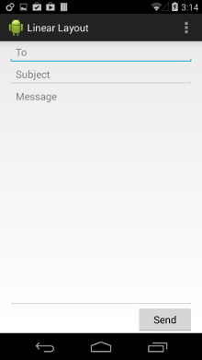
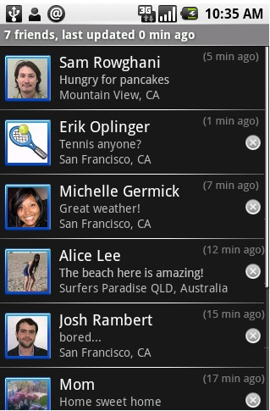


Les vues
https://developer.android.com/guide/topics/ui/overview.html

Slide 3
Les vues
Dans Android, une ihm est composée de vues.
Ces vues sont des objets de type View ou ViewGroup.
Pour qu’une vue soit affichée, elle doit être associée à une activité:
  activité.setContentView( uneVue )
https://developer.android.com/guide/topics/ui/overview.html

Slide 4
View
Une vue est un objet de la classe android.view.View qui gère :
  l’affichage d’une partie rectangulaire de l’écran;
  la disposition des composants graphiques qu’il contient (widgets);
  le changement de focus;
  le scrolling;
  les interactions de l’utilisateur avec la vue, avec les composants de cette vue;
https://developer.android.com/guide/topics/ui/overview.html

Slide 5
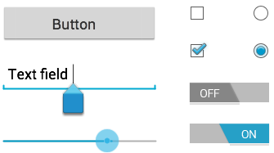
View
Une vue peut contenir des composants graphiques interactifs, appelés widgets:
  TextView;
  EditText;
  Button;
  RadioButton;
  Checkbox;
  …
Ces widgets sont eux-même des View.
https://developer.android.com/guide/topics/ui/controls.html

Slide 6
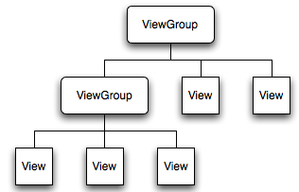
Viewgroup
Type spécial de vue dont le rôle est de gérer plusieurs vues.
Permet la construction d’interfaces utilisateurs sophistiquées.
https://developer.android.com/guide/topics/ui/overview.html

Slide 7
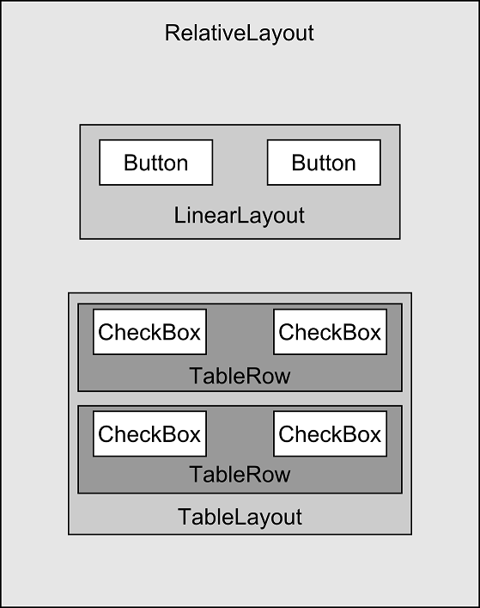
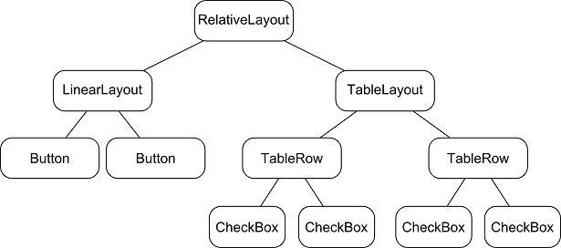
ViewGroup - exemple
http://www.techotopia.com/index.php/Understanding_Android_Views%2C_View_Groups_and_Layouts_in_Android_Studio

Slide 8
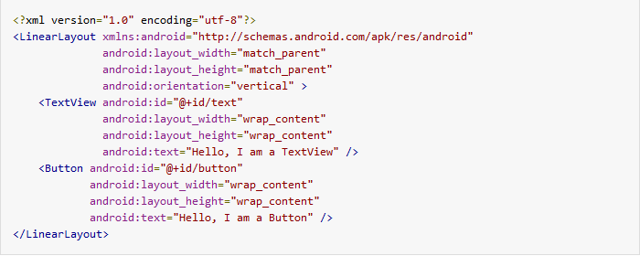
En pratique
Les écrans des activités sont définis dans des fichiers XML
Séparation code ⬄ ressources !
http://https://developer.android.com/guide/topics/ui/declaring-layout.html

Slide 9

En pratique
On lie l’écran à l’activity dans sa méthode onCreate
http://https://developer.android.com/guide/topics/ui/declaring-layout.html

Slide 10
En pratique
On lie l’écran à l’activity dans sa méthode onCreate
Ceci créera la hiérarchie d’objets java.
http://https://developer.android.com/guide/topics/ui/declaring-layout.html

Slide 11
Designer
On peut aussi créer les écrans à l’aide du Designer
Cela génère en fait du XML
Démo designer, …
http://www.techotopia.com/index.php/Designing_a_User_Interface_using_the_Android_Studio_Designer_Tool

Slide 12
View, Viewgroup, widgets
Chaque vue est responsable de son affichage et de ce qu’elle contient:
  si c’est une View, de son affichage;
  si c’est une Viewgroup, de l’affichage des vues et/ou groupes de vues qu’elle contient.
La vue va appeler automatiquement et successivement la méthode onDraw() de chacun de ses enfants.
Le processus d’affichage va donc se propager en parcourant l’arbre.
https://developer.android.com/guide/topics/ui/overview.html

Slide 13
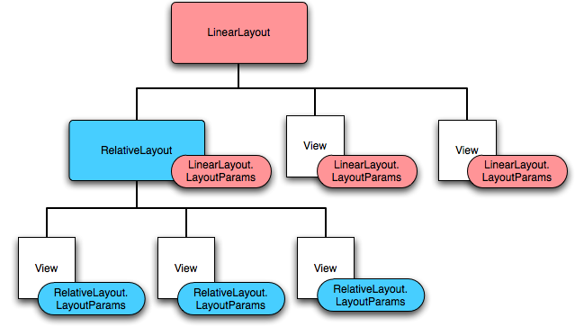
View et Viewgroup
Chaque view mémorise son type de layout et ses propriétés : taille, position, bordure, marge,…
https://developer.android.com/guide/topics/ui/overview.html

Slide 14
Taille des Views et widgets
Souvent la taille d’une vue ou d’un widget est définie :
  en fonction de ce qu’il contient :
    WRAP_CONTENT
  ou en fonction de la taille de son parent :
    FILL_PARENT
https://developer.android.com/guide/topics/ui/overview.html

Slide 15
Quelques Viewgroups
Les Viewgroups les plus souvent utilisés :
  FrameLayout
  LinearLayout
  TableLayout
  AbsoluteLayout
  RelativeLayout
  ScrollView
https://developer.android.com/guide/topics/ui/declaring-layout.html

Slide 16
FrameLayout
Le FrameLayout est le plus simple des layouts.
C’est un espace réservé de l’écran qui ne peut contenir qu’un seul composant (une image par exemple).
Ce composant sera « accroché » en haut à gauche. On ne peut pas spécifier une autre position.
Ce composant peut être remplacé par un autre.
https://developer.android.com/guide/topics/ui/declaring-layout.html

Slide 17
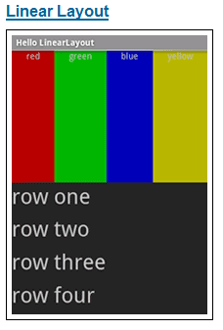
QuelquesViewgroups
Les Viewgroups les plus souvent utilisés :
  FrameLayout
  LinearLayout
  TableLayout
  AbsoluteLayout
  RelativeLayout
https://developer.android.com/guide/topics/ui/declaring-layout.html

Slide 18
LinearLayout
Le LinearLayout permet d’afficher des composants de façon linéaire :
  soit horizontalement (par défaut)
  soit verticalement
Les composants sont affichés les uns après les autres.
  Si c’est un layout vertical, il n’y aura qu’un seul composant par ligne quelque soit sa taille.
https://developer.android.com/guide/topics/ui/declaring-layout.html

Slide 19
LinearLayout
Permet d’attribuer un « poids » spécifique à chaque composant, le « weight ».
Afin de s’étirer en utilisant l’espace restant disponible.
Le « poids » par défaut est 0;
Supposons que l’on attribue les « poids » suivants aux composants qui doivent se partager l’espace d’une vue:
  poids des composants A, B et C : 0
  poids du composant D : 1
=>Ce composant D va utiliser tout l’espace restant disponible de la vue (voir figure de droite page suivante)
https://developer.android.com/guide/topics/ui/declaring-layout.html

Slide 20
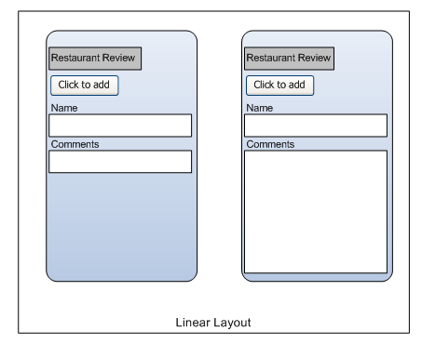
LinearLayout
Dans la figure de gauche, tous les composants ont le même « poids »: 0
Dans la figure de droite le composant « Comments » utilise l’espace restant disponible car il a un poids de 1;
Si le composant « Name » avait aussi un poids de 1, il aurait la même hauteur que le dernier composant.
https://developer.android.com/guide/topics/ui/declaring-layout.html

Slide 21
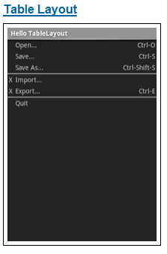
QuelquesViewgroups
Les Viewgroups les plus souvent utilisés :
  FrameLayout
  LinearLayout
  TableLayout
  AbsoluteLayout
  RelativeLayout
https://developer.android.com/guide/topics/ui/declaring-layout.html

Slide 22
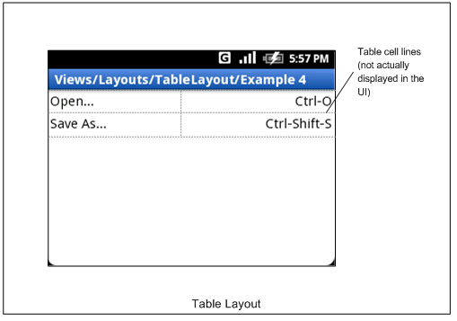
TableLayout
Les composants sont disposés en lignes et en colonnes.
https://developer.android.com/guide/topics/ui/declaring-layout.html

Slide 23
TableLayout
Le TableLayout contient plusieurs instances de TableRow, une par ligne.
Chaque TableRow contient les composants d’une ligne, une vue par cellule.
La table possède autant de colonnes que la ligne ayant le plus de cellules.
Des cellules peuvent rester vides.
Une cellule ne peut s’étendre sur plusieurs colonnes.
https://developer.android.com/guide/topics/ui/declaring-layout.html

Slide 24
QuelquesViewgroups
Les Viewgroups les plus souvent utilisés :
  FrameLayout
  LinearLayout
  TableLayout
  AbsoluteLayout
  RelativeLayout
https://developer.android.com/guide/topics/ui/declaring-layout.html

Slide 25
AbsoluteLayout
L’AbsoluteLayout permet de spécifier l’emplacement exacte des composants en renseignant leurs coordonnées x,y;
L’origine (0,0) est située en haut à gauche de la vue;
Les composants peuvent se superposer;
Il est déconseillé de l’utiliser pour des raisons de portabilité d’un appareil à l’autre.
https://developer.android.com/guide/topics/ui/declaring-layout.html

Slide 26
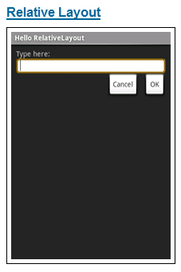
QuelquesViewgroups
Les Viewgroups les plus souvent utilisés :
  FrameLayout
  LinearLayout
  TableLayout
  AbsoluteLayout
  RelativeLayout
https://developer.android.com/guide/topics/ui/declaring-layout.html

Slide 27
RelativeLayout
Le RelativeLayout permet de positionner les composants :
  les uns par rapport aux autres;
  ou par rapport au parent;
On peut par exemple placer :
  un composant à la droite d’un autre;
  un composant au centre de la vue;
  un composant en dessous d’un autre;
Les composants sont dessinés suivant leur ordre d’apparition dans le fichier décrivant la vue.
https://developer.android.com/guide/topics/ui/declaring-layout.html

Slide 28
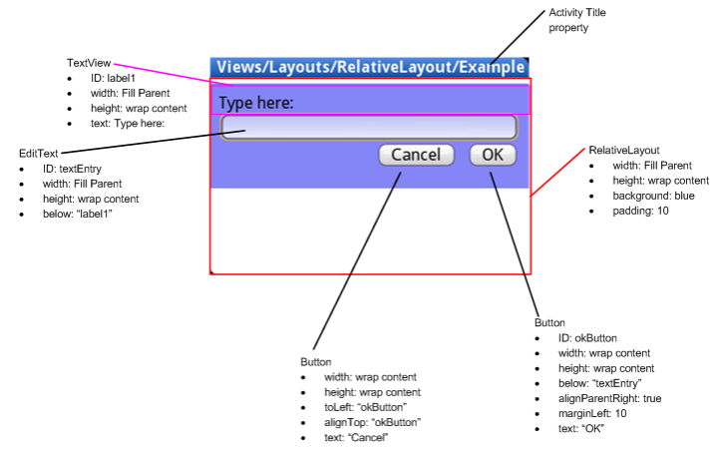
RelativeLayout - exemple
https://developer.android.com/guide/topics/ui/declaring-layout.html

Slide 29
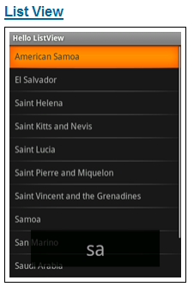
Autres Viewgroups
ListView :
  permet l’affichage et le parcours d’une liste verticale de composants;
https://developer.android.com/guide/topics/ui/declaring-layout.html

Slide 30
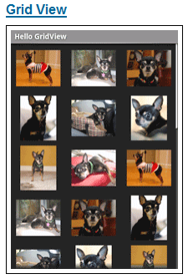
Autres Viewgroups
GridView :
  permet l’affichage et le parcours d'éléments dans une grille
https://developer.android.com/guide/topics/ui/declaring-layout.html

Slide 31
Autres Viewgroups
SurfaceView :
  permet l’affichage de composants et le dessin de pixels dans la même vue;
  utilise un thread en arrière plan pour accélérer le rafraichissement de la vue
  utilise openGL pour les graphiques 3D
ViewFlipper :
  permet l’affichage d’un composant à la fois;
  peut servir pour un diaporama.
https://developer.android.com/guide/topics/ui/declaring-layout.html

